Slide 1
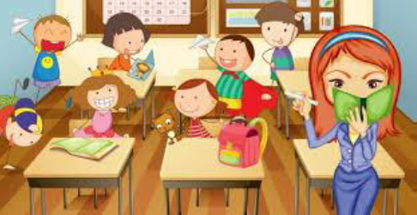
المحاضرة السادسة وانەی شەشەم

Slide 2
ئەنجامدانی چاوپێکەوتن: پێویستە چاوپێکەوتنی ئاڕاستەکردن لەم قۆناغانەی خوارەوە ئەنجام بدرێت: -31
یەکەم: قۆناغی ئامادەکاری بۆ چاوپێکەوتن: ئەمە قۆناغێکی ئامادەکارییە بۆ ڕێنمایی کە بریتییە لە:
1- زانینی ھەندێک زانیاری دەربارەی ڕێبەر.
2- داتا دەربارەی کێشەکە و زانینی ئەو هەوڵانەی بۆ چارەسەرکردنی دراوە.
3- دیاریکردنی ئامانجەکانی چاوپێکەوتنەکە.
4- پێناسەکردنی پرسیارە سەرەکییەکان بە شێوەیەک کە ڕێکوپێکی لۆژیکییان لەخۆ بگرێت.
5- دیاریکردنی ڕۆژ و شوێن و کاتی چاوپێکەوتن.
6- دیاریکردنی ئامرازەکانی تۆمارکردن کە لە چاوپێکەوتنەکەدا بەکاربهێنرێت.

Slide 3
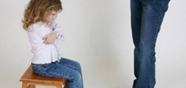
دووەم: قۆناغی دەستپێکردنی چاوپێکەوتن: ئەم قۆناغە ئامانجی لابردنی گرژی و چەقبەستووی نێوان ڕێبەر و ڕاهێنراو و متمانەی یەکترە بەم شێوەیە: -32
و- سەرەتا بە پێشوازیکردن لەو کەسەی کە ڕێنمایی دەکرێت و گرنگی پێبدەیت، پاشان
قسەی لەگەڵ بکە لەسەر بابەتگەلی گشتی.
ب- هەوڵدان بۆ دروستکردنی پەیوەندییەکی پیشەیی دروست لەسەر بنەمای خۆشەویستی و
ڕێزگرتن لەڕێگەی دروستکردنی کەشێکی دەروونی گونجاو.
ج- ناسینی کەسایەتی ڕاهێنەر و هەڵوێستەکانی و ئامادەیی بۆ هاوکاریکردن.

Slide 4
سێیەم: قۆناغی گەیشتن بە ئامانجەکانی چاوپێکەوتن: ڕێنمایی و ڕاوێژکاری لەم قۆناغەدا ئەنجام دەدرێت، لەوانە ئەم ڕێکارانەی خوارەوە:
1- نزیک ببەوە لەو بابەتەی کە لەبەردەستدایە کاتێک هەستت بە هاوئاهەنگی و متمانە
بەخۆبوون کرد.
2- وردە وردە لە پێشەکییەوە بگوازرێتەوە بۆ بابەتەکانی سەرەکی.
3- قسەکردن لەسەر بابەتی چاوپێکەوتنەکە بەگشتی یان بیستنی بۆچوونی چاوپێکەوتوو لەسەر
کێشەکە و ئەو هەوڵانەی بۆ چارەسەرکردنی دراوە.
4- پرسیارکردن لە کاتی گونجاو بۆ وەرگرتنی وەڵام
بەڕوونی، بە لەبەرچاوگرتنی دەستپێکردن لە پرسیارە گشتییەکان و پاشان پرسیارە تایبەتمەندەکان.

Slide 5
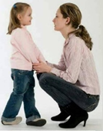
5- پرسیارەکان و وەڵامەکانیان دەبێت لە شێوەی گفتوگۆدا بێت
6- قبوڵکردنی ئەوەی ڕێبەر دەیڵێت.
7- ڕێکخستنی چاوپێکەوتنەکە و ئاراستەکردنی بەرەو بابەتی دڵخواز.
8- چاودێریکردنی ڕەفتاری ئەو کەسەی کە ڕێنمایی دەکرێت، جوڵەکانی، و هەستەکانی،
هەروەها تێبینیکردنی کەمبوونەوەی لێدوانەکانی.
10- تۆمارکردنی چاوپێکەوتنەکە بۆ دڵنیابوون لە وردبینی بە ڕەزامەندی ئەو کەسەی کە بەدوای
ئەمەدا دەگەڕێت ئەنجام دەدرێت، ئەگەر ناڕەزایی دەربڕی ئەوە دروست نییە گفتوگۆکەی تۆمار بکرێت.

Slide 6
چوارەم: قۆناغی کۆتایی هێنان بە چاوپێکەوتنەکە:
دەبێت چاوپێکەوتنەکە بەهەمان ڕۆحی سەرەتاوە کۆتایی پێبێت، بۆیە چاوپێکەوتنەکە لەناکاو
کۆتایی نایەت و ڕاهێنەر دوای کۆتایی هاتنی ئەرکەکەی هەست بە ڕەتکردنەوە ناکات یان
سووکایەتیکردن بە پێگەی خۆی.

Slide 7
سوودەکانی چاوپێکەوتنەکە: - 33
1- چاوپێکەوتن ئامرازێکە بۆ کۆکردنەوەی زانیاری سەخت کە بە ڕێگەی تر دەست ناکەوێت.
2- بابەتەکە دەرفەتێک دەڕەخسێنێت بۆ دروستکردنی کەشێکی ئاشنابوون و ئەزموون و ڕێزگرتن و
متمانەی یەکتر.
4- چاوپێکەوتنەکە بەرپرسیارێتی کەسی ڕاهێنەر زیاد دەکات لە پرۆسەی ڕاوێژکاریدا.
5- چاوپێکەوتنەکە دەرفەتێک بۆ ڕاوێژکار دەڕەخسێنێت کە خۆی دەربخات و بیروڕا و هەستەکان ئاڵوگۆڕ بکات لە کەشێکی
دەروونی سەلامەتدا.
6- پێدانی دەرفەت بە ڕاوێژکار بۆ ئەوەی بە دەنگی بەرز بیربکاتەوە لە ئامادەبوونی گوێگرێکی باش، ئەمەش وای لێدەکات
بتوانێت خۆی و کێشەکەی دەرببڕێت.

Slide 8
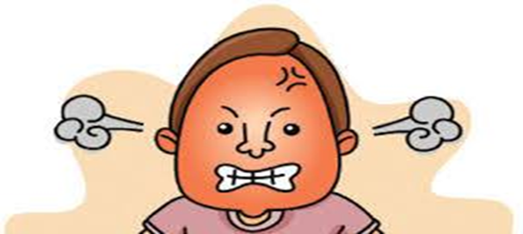
زیانەکانی چاوپێکەوتنەکە بەم شێوەیەن: 34
1- پلەیەکی کەمی ڕاستگۆیی لە چاوپێکەوتنەکەدا.
2- چاوپێکەوتنەکە گونجاو نییە بۆ بەکارهێنان لەگەڵ منداڵان بەهۆی سەختی دەربڕینیان.
3- چاوپێکەوتنەکە بەندە بە لێهاتوویی و لێهاتوویی ڕێبەر لە چاوپێکەوتنەکەدا
4- کەمی ڕێژەی سەقامگیری لە چاوپێکەوتندا.
5- چاوپێکەوتنەکە لە کات و ماندووبووندا تێچووی زۆری دەوێت.

Slide 9
شێوازەکانی ڕێنماییکردنی منداڵان:
شێوازەکانی ڕێنماییکردنی منداڵان:
چەندین شێوازی ڕاوێژکاری هەیە، لەوانە ڕاوێژکاری تاکەکەسی، ڕاوێژکاری گروپی،
ڕاوێژکاری یاریکردن، ڕاوێژکاری یاریکردن باشترین ڕێگایە بۆ ڕێنماییکردنی منداڵی
باخچەی ساوایان. لەسەر بنەمای دەروونی و پەروەردەیی و کۆمەڵایەتی دامەزراوە. لە
فێرکردنی منداڵ و دەستنیشانکردنی کێشەکانیدا بەسوودە و بەم شێوەیەش لەخۆوە کێشە و
هەستەکانی دەردەبڕێت.

Slide 10
1-بنچینەی ڕاوێژکاری یاریکردن:
1-بنچینەی ڕاوێژکاری یاریکردن:
لەسەر بنەماکانی دەروونناسی گەشەکردن و دەروونناسی چارەسەری دامەزراوە، و
یاریکردن بەکاردەهێنێت بۆ پاڵپشتی گەشەکردنی جەستەیی و دەروونی و سۆزداری منداڵ،
هەروەها بۆ تێرکردنی پێداویستییە جۆراوجۆرەکانی. بۆیە پەروەردەکار و ڕێبەر پەنا دەبەنە
بەر بەکارهێنانی یاریکردن وەک ڕێگەیەک بۆ کۆنترۆڵکردن و دەستکاریکردنی ڕەفتاری
منداڵەکە و ڕێنمایی یاریکردن پێویستی بە توانای تێگەیشتن لە منداڵ و سەبر و خۆشی و
هەستکردن بە پەروەردەکردنی منداڵ هەیە.

Slide 11
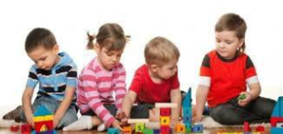
-2- ئەو بوارانەی کە ڕاوێژکاری بە یاریکردن بەسوودە:
و- کەسایەتییەکانی کشانەوە: وەک منداڵی ناچالاک یان پاسیڤ، و یاریکردن لەگەڵ گروپ
یارمەتی منداڵەکە دەدات کە بوێر و ئەرێنی و چالاک بێت.
ب. کەسایەتییە ناپێگەیشتوەکان: ئەو منداڵانەن کە دایک و باوکیان زۆر پارێزگاری
لێدەکەن کە دواجار دەبێتە هۆی هەڵسوکەوتی منداڵەکەم، و لە کۆتاییدا دەستکاریکردنی
ڕەفتارەکانیان.
ج. ئەو منداڵانەی خووی خراپیان هەیە: وەک پەنجە مژینی یان نینۆک گازگرتن، کێشەی
خواردن و لکەلکە. و بە ئازادی خۆی دەرببڕێت.

Slide 12
3-- شێوازەکانی ڕێنماییکردن لە ڕێگەی یاریکردنەوە: پەروەردەکار کەشێکی دەروونی
گونجاو ئامادە دەکات کە تێیدا قبوڵکردن و لێبوردەیی زاڵە، و یاوەری منداڵەکە دەکات بۆ ژووری
یاریکردن، و شێوازەکان پەیڕەو دەکات
أ- یاری ئازاد: دیاری نەکراوە. وە ئازادی یاریکردن بەجێدەهێڵێت.
ب- یاری تایبەت: یاری ئاڕاستەکراو و پلان بۆ داڕێژراوە، وە یارییەکان بە ڕێژەی تەمەنی منداڵ
هەڵدەبژێرێت.
ج. یاریکردن بە ڕێنمایی ڕەفتار: لە حاڵەتەکانی وەک ترس لە ئاژەڵ بەکاردێت، بە ڕاهاتنی بە
یاریکردن بە بووکەڵەی ئەو ئاژەڵانە تا ئاشنا دەبێت.

Slide 13
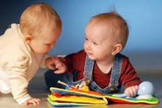
3-- شێوازەکانی ڕێنماییکردن لە ڕێگەی یاریکردنەوە: پەروەردەکار کەشێکی دەروونی گونجاو
ئامادە دەکات کە تێیدا قبوڵکردن و لێبوردەیی زاڵە، و یاوەری منداڵەکە دەکات بۆ ژووری
یاریکردن، و شێوازەکان پەیڕەو دەکات
أ- یاری ئازاد: دیاری نەکراوە. وە ئازادی یاریکردن بەجێدەهێڵێت.
ب- یاری تایبەت: یاری ئاڕاستەکراو و پلان بۆ داڕێژراوە، وە یارییەکان بە ڕێژەی تەمەنی منداڵ
هەڵدەبژێرێت.
ج. یاریکردن بە ڕێنمایی ڕەفتار: لە حاڵەتەکانی وەک ترس لە ئاژەڵ بەکاردێت، بە ڕاهاتنی بە
یاریکردن بە بووکەڵەی ئەو ئاژەڵانە تا ئاشنا دەبێت.

Slide 14
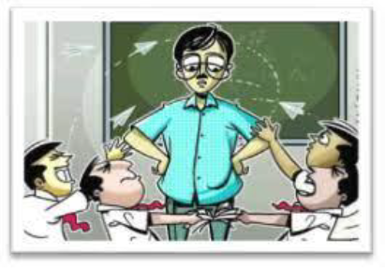
1- کێشەی ڕەفتار: -35 -کێشەی مناڵان وەک (درۆکردن، جنێودان، دزیکردن)
سروشتی مرۆڤ و دروستکراوەکانی مەیلی بەرەو گومڕایی دەبات، هەروەها لە فەرموودەکەدا:
(هەموو کوڕێکی ئادەم هەڵە دەکات، باشترینی ئەوانەی گوناه دەکەن ئەوانەن کە تەوبە
دەکەن)، هەروەک چۆن پەروەردەکار، هەرچەندە هەوڵی ئەوە بدات فەزیلەتەکان لە دڵی
کوڕەکەدا بچێنن، دەبێت کاریگەری ژینگەی دەرەکی هەبێت: لە هاوڕێیانەوە، لە
قوتابخانەوە، یان شەقامەوە وەها ئەخلاقێکی خراپ، و چەند ئافاتێک لە ڕێگای پەروەردەی
ئەخلاقیدا نیشان دەدەین، و چۆن چارەسەریان بکەین:

